Slide 1


수학, 미술, 정보, 과학 교과 융합 통계교수학습자료 개발 사례
지영명(대전장대중, 교사)
박수정(대전장대중, 교사)
송혜진(대전장대중, 교사)
권혁민(대전장대중, 교사)

Slide 2
연구 동기 및 연구 목표
본 연구에서는 초·중등학교 통계교육이 수학 교과과정의 내용 영역으로만 다루어지고 있다는 점에 문제를 제기하며, 통계를 범교과적으로 다룰 수 있는 방법에 대한 고민에서 출발함
본 연구에서는 통계를 중심으로 다교과 융합 수업의 가능성을 모색하고 이를 위한 구체적인 교수 · 학습자료를 탐색, 개발하고자 함.

Slide 3
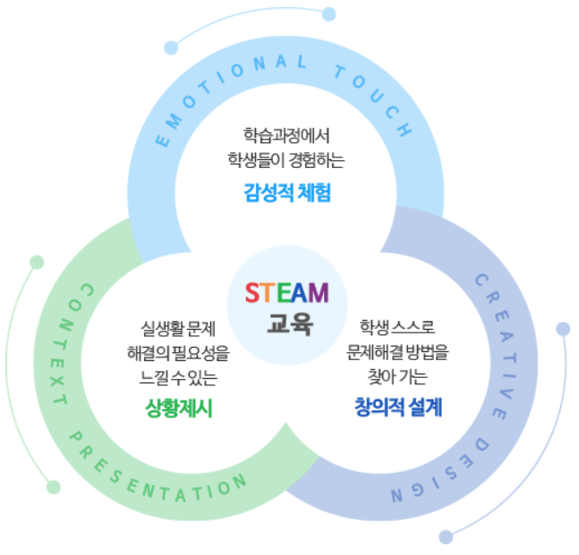
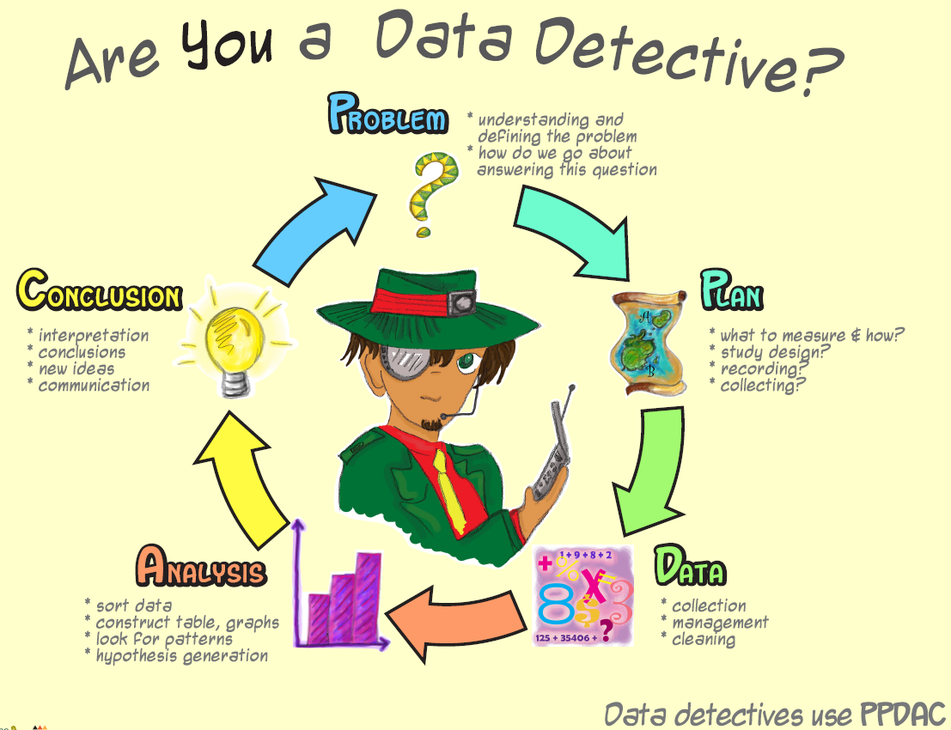
이론적 프레임워크
+
STEAM 교수학습준거틀(한국과학창의재단,2020)
통계적 탐구 과정(Wild & Pfannkuch, 1999)
<그림1 출처: https://steam.kofac.re.kr/?page_id=11267>
<그림2 출처: https://new.censusatschool.org.nz/resource/statistical-investigation/>

Slide 4
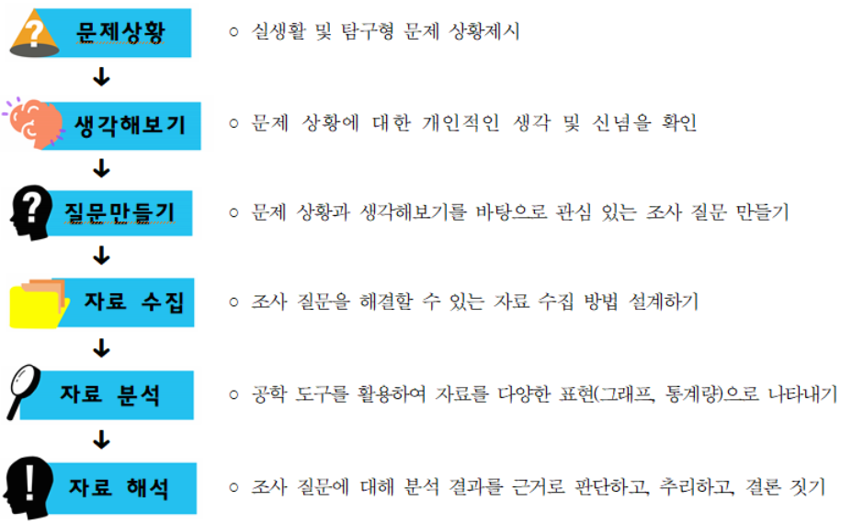
교수·학습자료 개발틀

Slide 5
교수 · 학습자료 개발 결과
수업 지도안 | 학생용 활동지 | 교사용 지도서
학습목표 교과별 핵심역량 교수·학습활동 개요 수업 차시 과정중심평가 내용 및 방법 | 문제 상황 제시 생각해보기 질문하기 자료 수집 자료 분석 및 해석 인포그래픽 구성 | 지도상의 유의점 실험 단계 및 방법 교과별 이론, 원리, 법칙 공학 도구 예상 응답 모범 답안 및 예시 답안

Slide 6
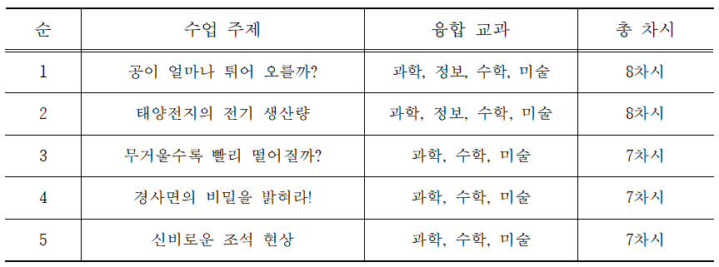
교수 · 학습자료 개발 결과

Slide 7
교수 · 학습자료 개발 결과

Slide 8
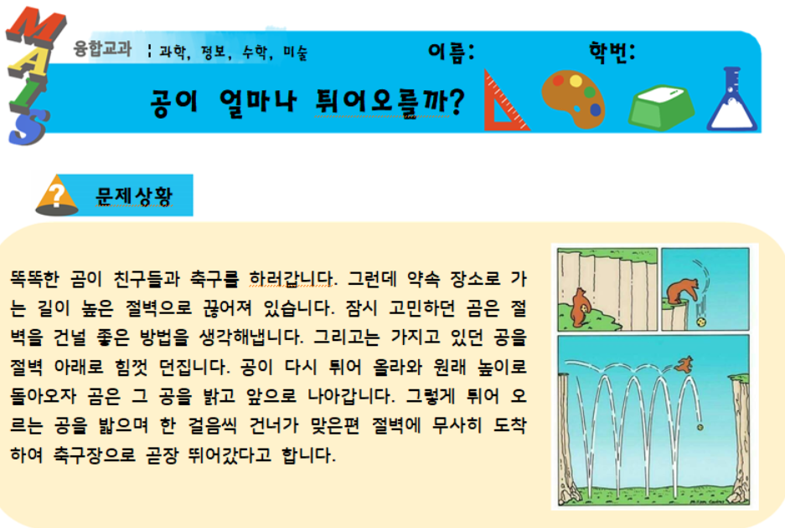
교수 · 학습자료 개발 결과
의심(갈등)
탐구 동기 유발

Slide 9
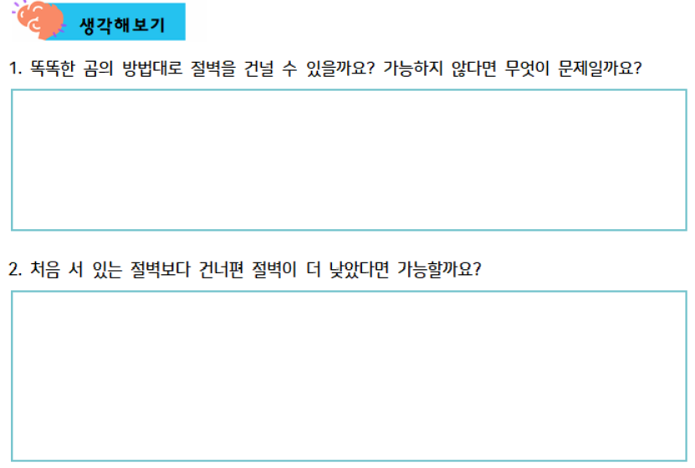
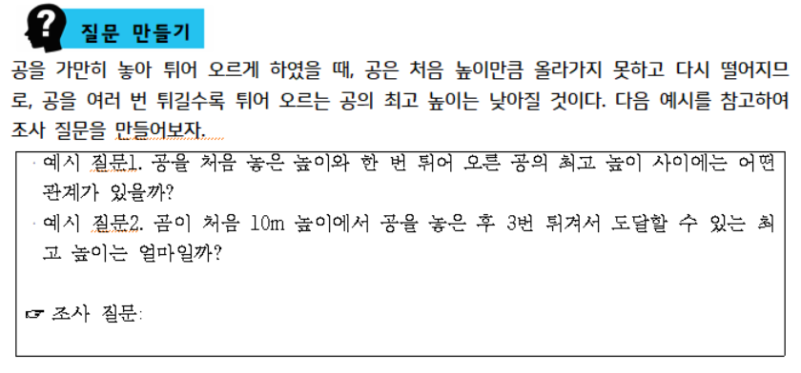
교수 · 학습자료 개발 결과
문제 상황에 대한 개인 생각 확인
통계적 탐구 질문 설정

Slide 10
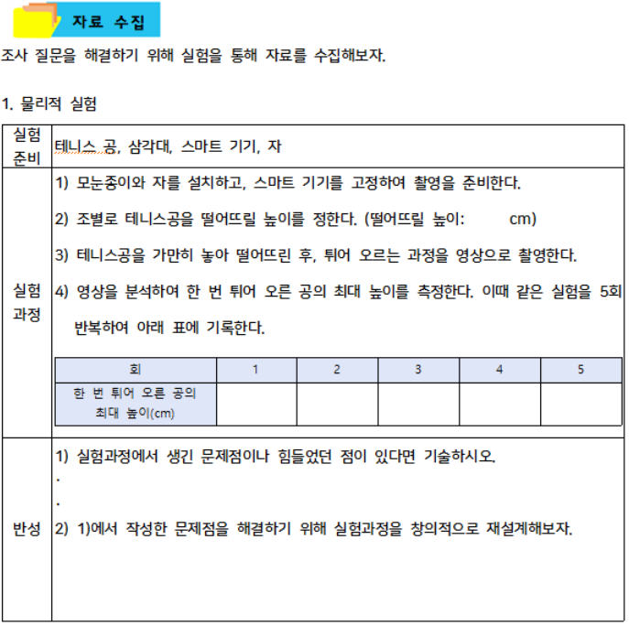
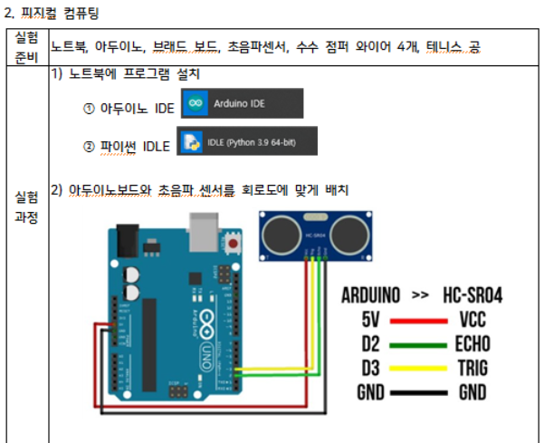
교수 · 학습자료 개발 결과
물리적 실험
피지컬 컴퓨팅
창의적 설계

Slide 11
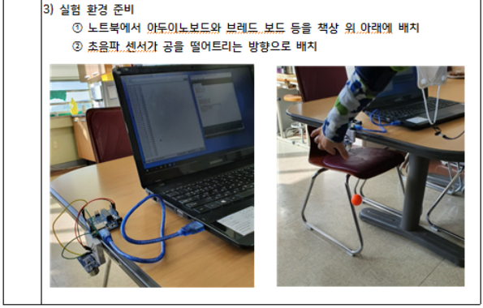
교수 · 학습자료 개발 결과

Slide 12
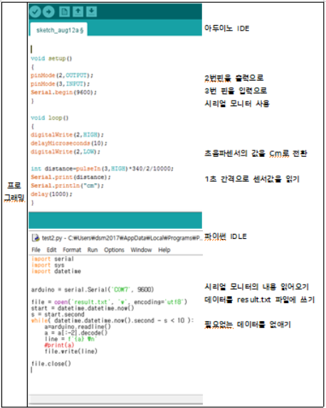
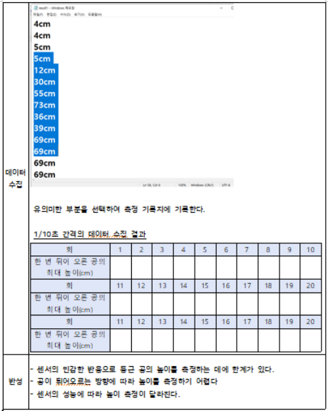
교수 · 학습자료 개발 결과

Slide 13
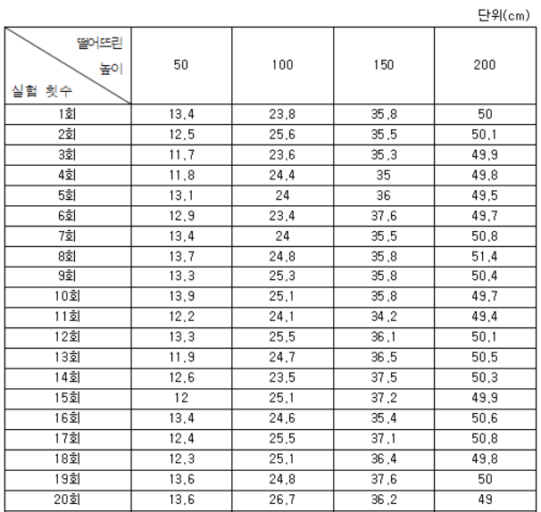
교수 · 학습자료 개발 결과
과학 이론을 반영한 인공 데이터

Slide 14

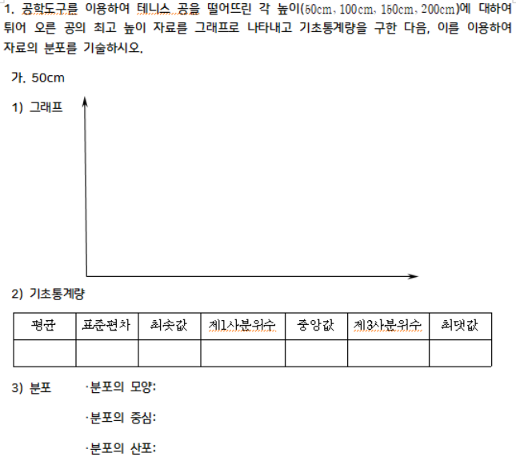
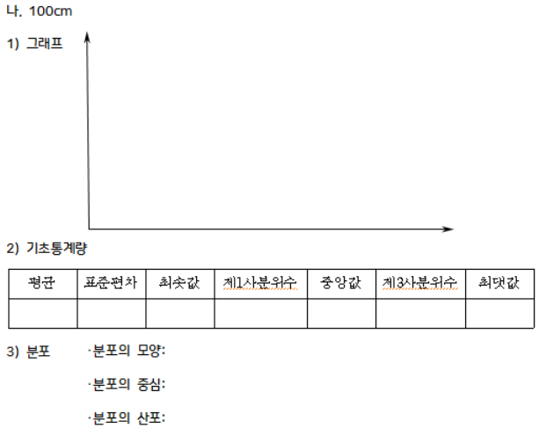
교수 · 학습자료 개발 결과
자료집단 형태
요약통계량
분포 요약, 기술

Slide 15
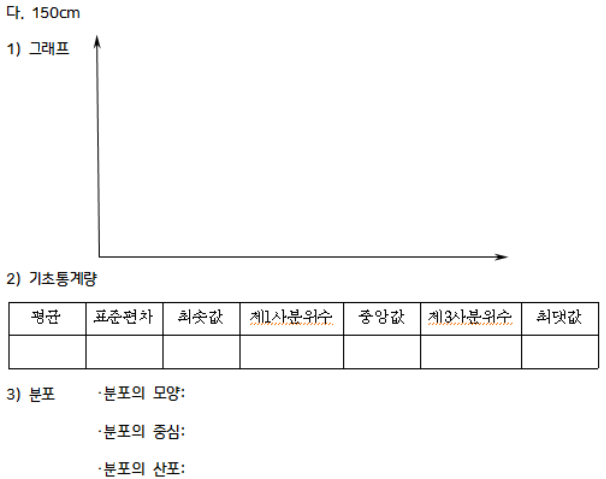

교수 · 학습자료 개발 결과

Slide 16
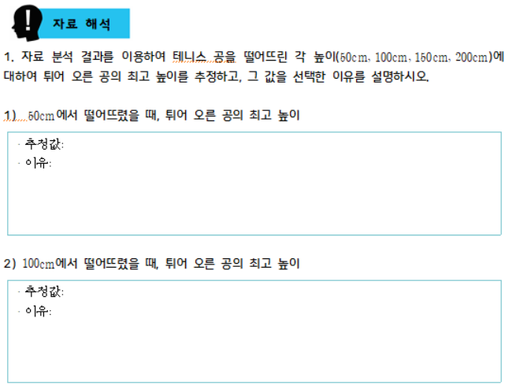
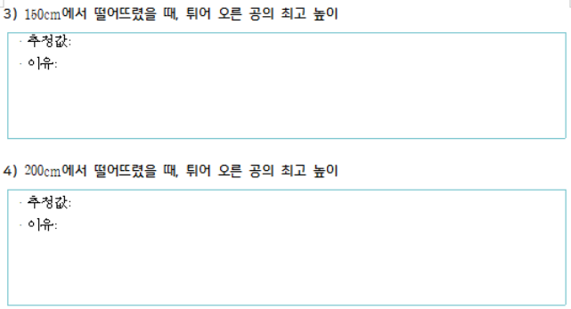
교수 · 학습자료 개발 결과
자료 분석 결과
비형식적 추정

Slide 17
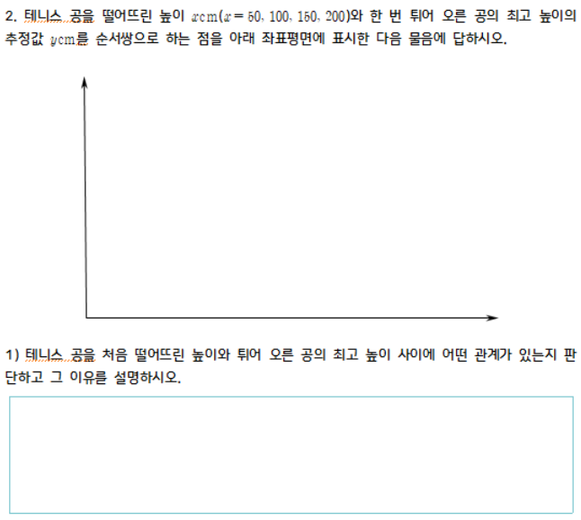
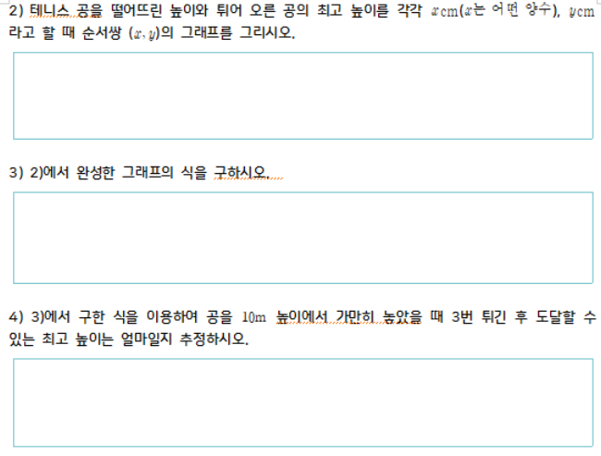
교수 · 학습자료 개발 결과
관계 파악
산점도
최적합선 추정
외삽

Slide 18
결론
연구 기여
과학, 정보, 수학, 미술 교과를 융합한 구체적인 프로젝트 수업 자료 제공
다교과 융합 수업을 위한 통계교수학습자료 개발틀 및 모델 제공
다른 교과의 융합 및 협업을 통한 교수학습자료개발 분위기 조성
교사의 협업 역량과 학생의 창의·융합적 역량을 함양하는데 도움
후속 연구
본 연구에서 개발한 통계교수학습자료를 이용해 진행한 수업 실제 및 학생들의 응답, 추론, 사고 등을 분석하는 연구
이상의 연구 결과로부터 개선된 통계교수학습자료를 제시하는 연구
과학, 정보, 수학, 미술 이외 다른 교과와 융합을 통한 통계교수학습자료 개발 연구
정보 교과의 프로그래밍, 피지컬 컴퓨팅, 코딩, 센서 등을 활용한 데이터 수집, 처리, 추론에 대한 연구

